Slide 1


Cartes atouts en réseau
Activité préparatoire

Slide 2
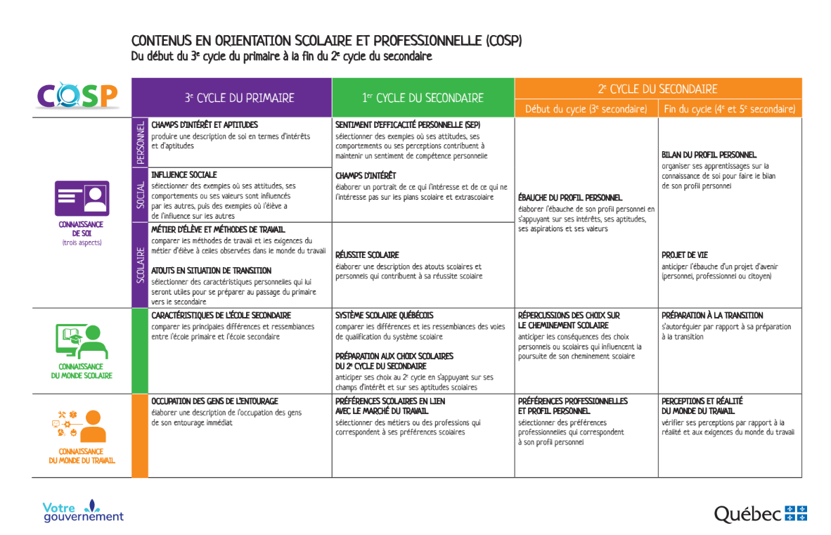
Notes:
Indiquer aux élèves que l’apprentissage de ce contenu se fait dans un continuum qui se poursuivra jusqu’à la fin de leur secondaire. Ce continuum a pour but de les outiller en matière d’orientation scolaire et professionnelle.

Slide 3

Atouts en situation de transition
Sélectionner des caractéristiques personnelles qui vous seront utiles pour vous préparer au passage du primaire vers le secondaire
Apprendre que des atouts peuvent faciliter votre passage au secondaire.
Voir que des caractéristiques personnelles peuvent devenir des atouts.
Sélectionner des atouts personnels qui lui seront utilies pour se préparer au passage du primaire au secondaire.
Constater qu'il est possible de gérer le stress associé au passage du primaire au secondaire.
Notes:
Présenter le sujet aux élèves de façon explicite : préciser le COSP, le résultat attendu ainsi que l’objectif poursuivi (pourquoi ce sujet, à quoi ces apprentissages vont-ils servir?). Exemple d’explication: « Vous ferez des apprentissages sur le COSP Atouts en situation de transition. Vous apprendrez à mieux vous connaître en sélectionnant les atouts que vous possédez. En connaissant vos atouts, vous serez en mesure d’y recourir pour mieux vivre votre transition du primaire vers le secondaire. »

Slide 4
Sélectionner, qu’est-ce que c’est?
Rechercher et identifier, par différents moyens, les informations pertinentes ou utiles qui possèdent certains critères prédéterminés ou spontanés (noter, souligner, surligner, encadrer, écrire, dire)
Notes:
Expliquer et modéliser la stratégie d’apprentissage Sélectionner.
➢ Exemple d’explication : « Vous aurez à utiliser la stratégie d’apprentissage Sélectionner en nommant, en surlignant, en écrivant ou en soulignant les atouts que vous possédez et qui pourront vous aider à vivre votre transition du primaire au secondaire. »
➢ Exemple de modélisation de la stratégie d’apprentissage Sélectionner : « Je suis au restaurant et je veux choisir un dessert. Pour en sélectionner un parmi tous ceux qui sont offerts, j’aurai des critères : chocolaté, avec un enrobage, bien sucré, etc. Je sais déjà que je ne prendrai pas la salade de fruits, car elle ne correspond pas à mes critères. Pour dire à la serveuse du restaurant ce que j’ai choisi, j’utilise donc la stratégie Sélectionner. »

Slide 5
Définissons ces notions…
Qu’est-ce qu’une transition scolaire?
Qu’est-ce qu’un atout?
Notes:
Effectuer un remue-méninges en groupe pour définir les notions de transition scolaire et d’atouts avec les élèves.
➢ Transition scolaire : passage d’une situation, d’une étape ou d’un environnement scolaire à un autre (ex. : de l’école primaire à l’école secondaire). Une telle transition demande de s’adapter à des changements durant son parcours scolaire.
➢ Atout : force, qualité qu’on possède et qu’on peut développer. Les atouts font partie de nos caractéristiques personnelles.
Demander aux élèves de noter ce qu’ils retiennent dans leur cahier.

Slide 6

Quels atouts facilitent la transition du primaire vers le secondaire?
Durant la prochaine semaine, vous recevrez des cartes qui indiquent les atouts que l’on perçoit chez vous. Conservez-les précieusement!
Notes:
➢ Effectuer une remue-méninges en groupe avec inscription au tableau de ce qui est nommé.
- Les élèves notent les atouts dans leur cahier
➢ Exemples d’atouts personnels : débrouillardise, sociabilité, esprit sportif ou d’équipe, confiance en soi, ouverture aux autres, intérêt pour l’école, sens de l’orientation dans l’école, sens de l’organisation
➢ Expliquer aux élèves que vous les observerez et que vous leur remettrez des cartes afin de souligner des atouts que vous avez observés dans le quotidien de la classe (forces des élèves). S’assurer que tous les élèves reçoivent un nombre suffisant de cartes, de façon équitable, afin de sélectionner celles qui leur seront utiles pour leur transition vers le secondaire
➢ Indiquer aux élèves qu’ils doivent conserver ces cartes puisqu’ils les utiliseront lors de la rencontre virtuelle.

Slide 7
Pour réaliser cet apprentissage:
1. Activité préparatoire
2. Rencontre virtuelle
3. Activité de réinvestissement
Notes:
Préciser les tâches qui seront réalisées pour atteindre le résultat attendu:
Activité préparatoire qui vient d’être réalisée: explication des notions d’apprentissage et distribution des cartes
Rencontre virtuelle: Vidéo et mises en situation pour mettre en lumière les caractéristiques de l’école secondaire
Activité de réinvestissement: comparaison + questions d’intégration

Slide 8
Cartes atouts en réseau
Rencontre virtuelle
Notes:
Il s’agit de diapositives interactives. L’application Ahaslides sera utilisée.
Indiquer aux élèves que l'on poursuit l'activité amorcée en classe.

Slide 9
Atouts en situation de transition
Sélectionner des caractéristiques personnelles qui vous seront utiles pour vous préparer au passage du primaire vers le secondaire
Apprendre que des atouts peuvent faciliter votre passage au secondaire.
Voir que des caractéristiques personnelles peuvent devenir des atouts.
Sélectionner des atouts personnels qui lui seront utilies pour se préparer au passage du primaire au secondaire.
Constater qu'il est possible de gérer le stress associé au passage du primaire au secondaire.
Notes:
Préciser les tâches qui seront réalisées pour atteindre le résultat attendu:
Activité préparatoire: activation des connaissances antérieures, remue-méninges à propos des atouts + réception des cartes
Aujourd’hui: sélectionner des caractéristiques personnelles qui vous seront utiles pour vous préparer au passage du primaire vers le secondaire
Activité de réinvestissement: consignation des atouts + question d’intégration

Slide 10
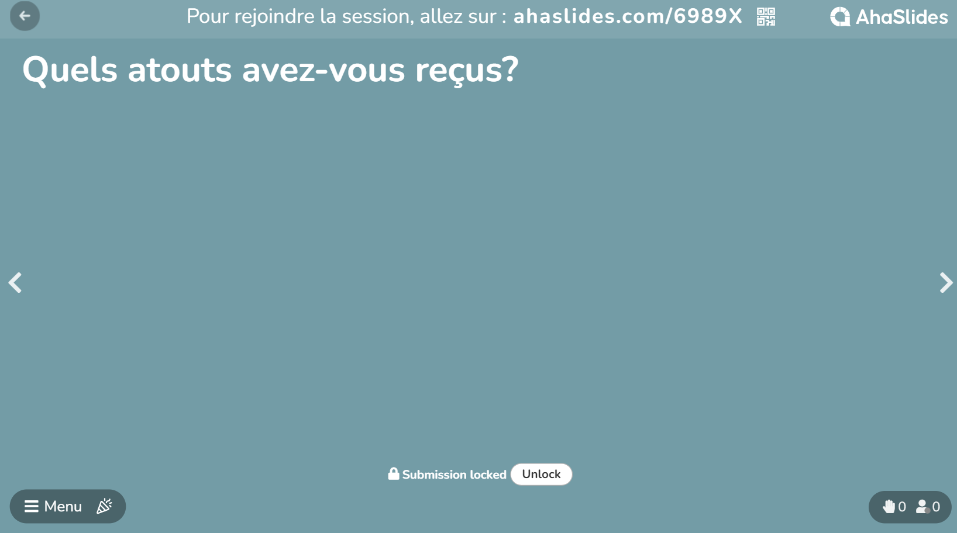
Notes:
Demander aux élèves d’inscrire dans la présentation interactive les atouts qu’ils ont reçus. Leur laisser du temps pour les inscrire dans leur cahier.

Slide 11
Possédez-vous d'autres atouts sans avoir obtenu la carte?
Notes:
Demander au élèves de noter dans leur cahier les atouts qu’ils perçoivent chez eux pour lesquels ils n’auraient pas reçu de cartes.

Slide 12
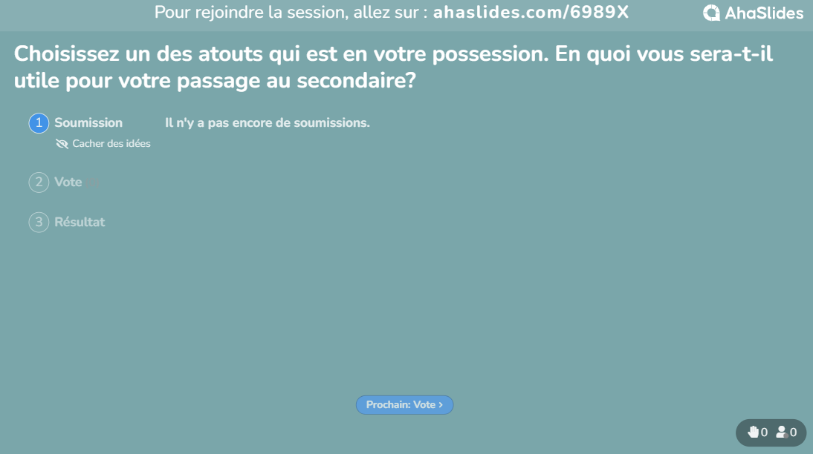
Notes:
Demander aux équipes de sélectionner un atout et d’expliquer en quoi il leur sera utile pour la transition à venir. Octroyer 2 votes par équipe pour voir quels atouts sont les plus importants pour la transition à venir selon les élèves.

Slide 13
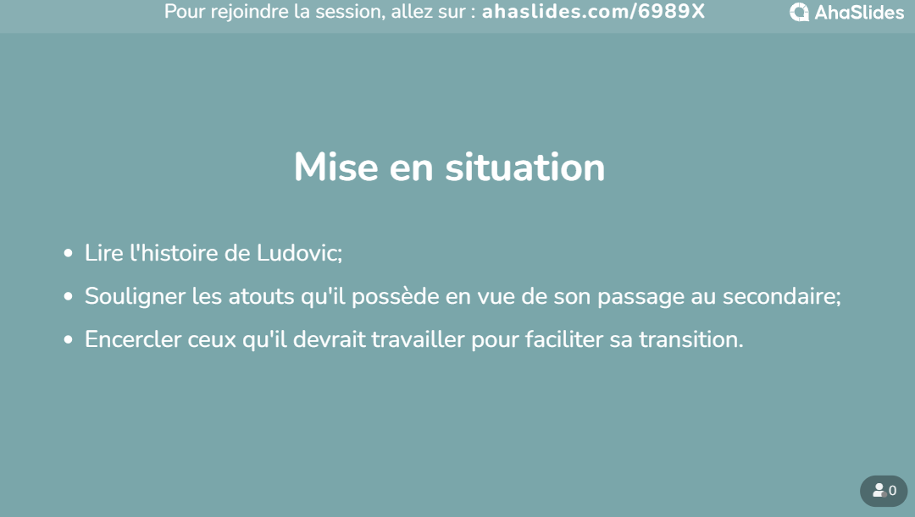
Réf.: Guide d'accompagnement pour la mise en œuvre des contenus en orientation scolaire et professionnelle (COSP)
obligatoires au primaire
Notes:
Laisser du temps aux élèves pour qu’ils réalisent la tâche.

Slide 14
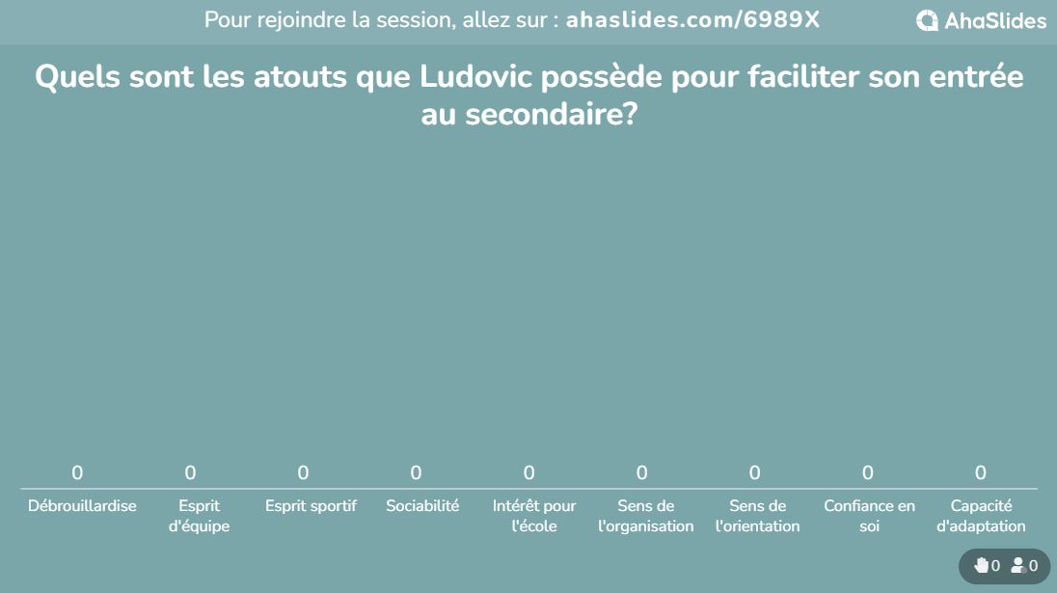
Notes:
Sondage- Demander aux élèves quels atouts Ludovic possède pour favoriser son entrée au secondaire.

Slide 15
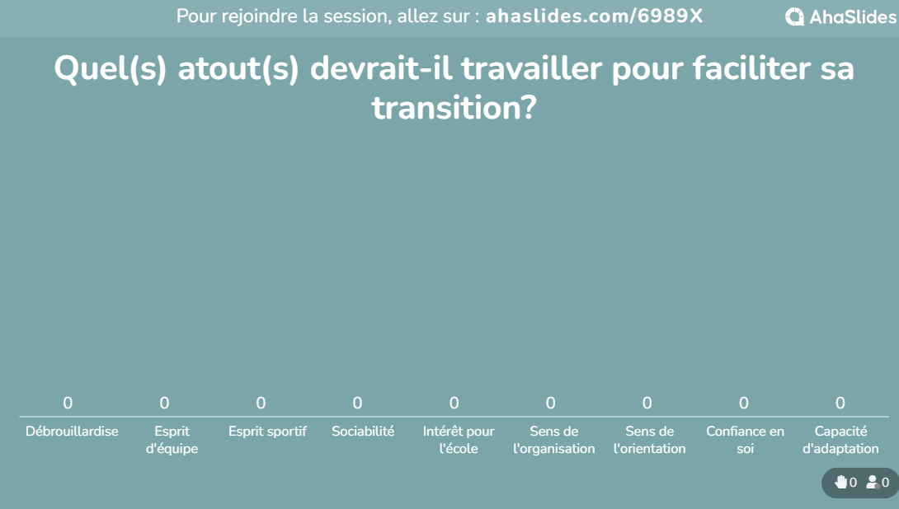
Notes:
Sondage- Demander aux élèves quels atouts Ludovic devrait développer pour favoriser son entrée au secondaire.

Slide 16
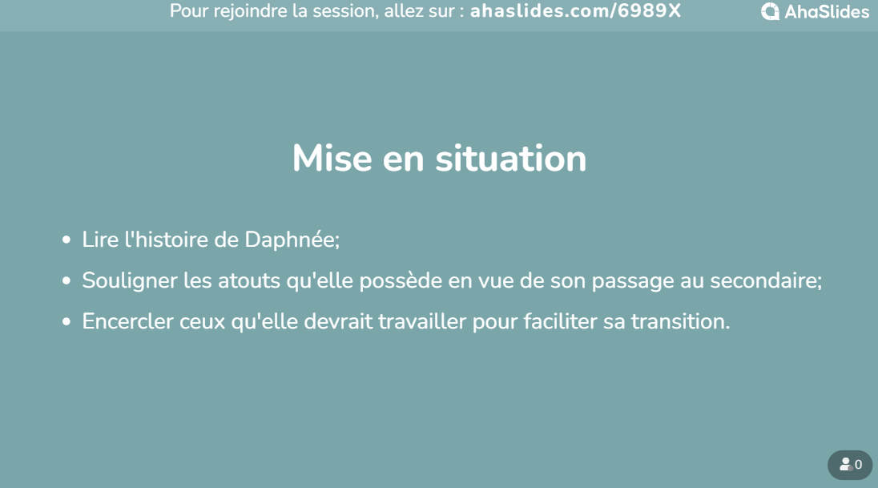
Réf.: Guide d'accompagnement pour la mise en œuvre des contenus en orientation scolaire et professionnelle (COSP)
obligatoires au primaire
Notes:
Laisser du temps aux élèves pour qu’ils réalisent la tâche.

Slide 17
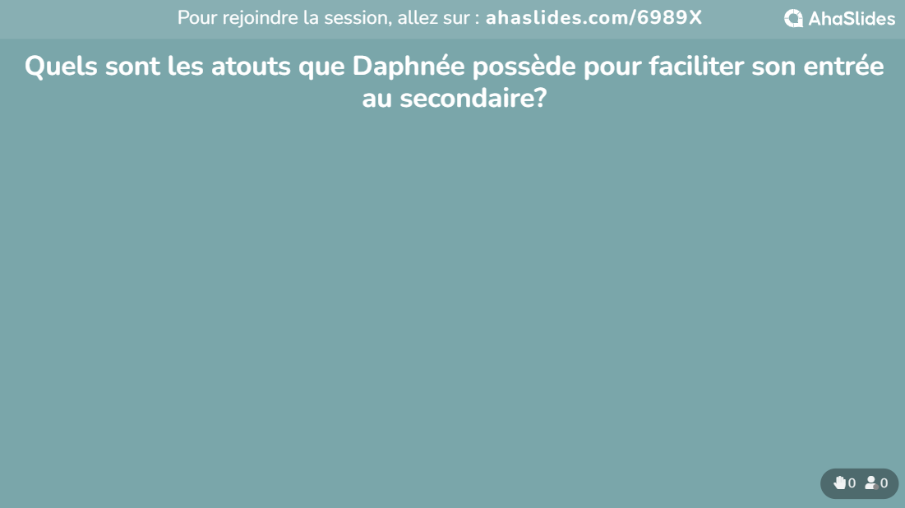
Notes:
Nuage de mots - Demander aux élèves quels atouts Daphnée possède pour favoriser son entrée au secondaire.

Slide 18
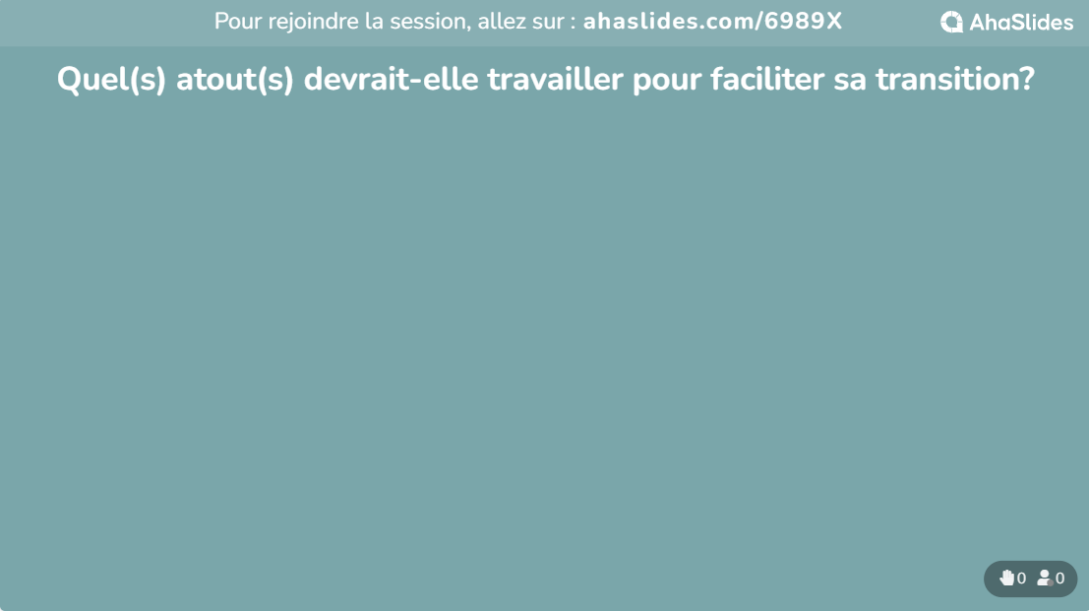
Notes:
Nuage de mots- Demander aux élèves quels atouts Daphnée devrait développer pour favoriser son entrée au secondaire.

Slide 19
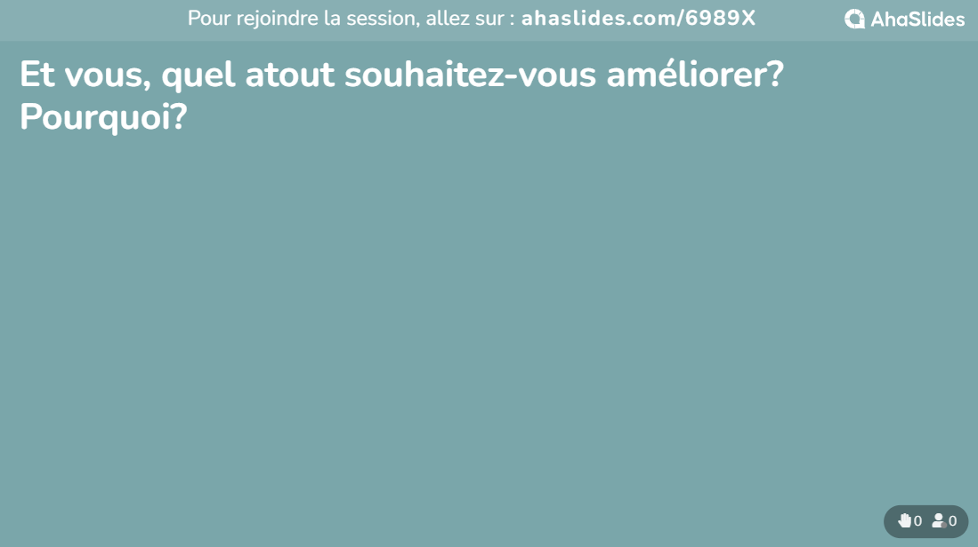
Notes:
Demander aux équipes de sélectionner un atout ou deux atouts et d’expliquer pourquoi ils souhaitent les améliorer.

Slide 20

Pour conclure
Consignation des atouts sélectionnés
Questions d’intégration
Notes:
Annoncer les étapes de l’activité de réinvestissement.

Slide 21
Cartes atouts en réseau
Activité de réinvestissement
Notes:
Ces activités sont nécessaires afin de faire vivre l'apprentissage COSP dans son entièreté aux élèves.

Slide 22
Atouts en situation de transition
Sélectionner des caractéristiques personnelles qui vous seront utiles pour vous préparer au passage du primaire vers le secondaire
Apprendre que des atouts peuvent faciliter votre passage au secondaire.
Voir que des caractéristiques personnelles peuvent devenir des atouts.
Sélectionner des atouts personnels qui lui seront utilies pour se préparer au passage du primaire au secondaire.
Constater qu'il est possible de gérer le stress associé au passage du primaire au secondaire.
Notes:
Préciser les tâches qui seront réalisées pour atteindre le résultat attendu:
Activité préparatoire: activation des connaissances antérieures, remue-méninges à propos des atouts + réception des cartes
Rencontre virtuelle: sélectionner des caractéristiques personnelles qui vous seront utiles pour vous préparer au passage du primaire vers le secondaire
Aujourd'jui: consignation des atouts + question d’intégration

Slide 23
C’est le moment de sélectionner!
Notes:
Les élèves consignent des atouts qui leur seront utiles pour la transition du primaire vers le secondaire, qu’ils les possèdent ou non.
Ils colorient en vert ceux qu’ils possèdent déjà.
Proposer aux élèves de cibler des atouts à développer qui deviendront des défis personnels sur lesquels travailler au cours de l’année scolaire. Ils colorient ceux-là en jaune.

Slide 24
Bilan
Qu’est-ce que vous savez maintenant que vous ne saviez pas avant de faire des apprentissages liés à ce COSP?
Comment ces apprentissages seront-ils utiles à votre connaissance de soi?
Comment pourriez-vous utiliser la stratégie d’apprentissage Sélectionner dans d’autres situations?
Notes:
Demander aux élèves de répondre individuellement aux 3 questions dans leur cahier de l’élève.
Animer une discussion à partir de leurs réponses.

Slide 25



Au secondaire
6 contenus au premier cycle répartis dans les 3 axes de connaissance
7 contenus au deuxième cycle répartis dans les 3 axes de connaissance
Notes:
Mentionner aux élèves que les COSP se poursuivent au secondaire avec un total de 13 contenus répartis dans les 3 axes: connaissance de soi, connaissance du monde scolaire et connaissance du monde du travail
Tout cela dans le but de vous soutenir dans votre orientation scolaire et professionnelle, votre réussite éducative et votre persévérance scolaire.

